Slide 1
ΒΟΡΕΙΑ ΕΥΡΩΠΗ
Φώτης Σπυριδάκης
Ανδρέας Πέτρου
Γιώργος Μερόλι
Παναγιώτης Μήτσου

Slide 2
ΦΙΛAΝΔΙΑ
Η Φινλανδία είναι χώρα της βόρειας Ευρώπης. Βρίσκεται ανάμεσα στη Σουηδία, τη Νορβηγία, τη Ρωσία και τη Βαλτική θάλασσα. Έχει έκταση 338.145 τετραγωνικά χιλιόμετρα και πληθυσμό 5.516.812 κατοίκους, σύμφωνα με επίσημες εκτιμήσεις του 2018.^{[1]}Πρωτεύουσα του κράτους είναι το Ελσίνκι. Η χώρα είναι μέλος της Ευρωπαϊκής Ένωσης από το 1995. Στα φινλανδικά η χώρα ονομάζεται Suomi. Στη Φινλανδία ανήκουν και τα νησιά Ώλαντ (Åland), στη νοτιοδυτική ακτή, τα οποία βρίσκονται υπό καθεστώς διευρυμένης αυτονομίας

Slide 3
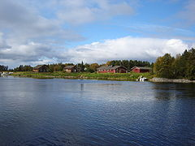
ΦΙΛΑΝΔΙΑ
Στα μέσα του 12ου αι. η χώρα καταλήφθηκε από το βασιλιά της Σουηδίας Έρικ Θ’ τον Άγιο, ο οποίος εγκατέστησε Σουηδούς αποίκους στα παράλια του Βοθνικού κόλπου και εισήγαγε τον χριστιανισμό στην Φινλανδία. Την σουηδική κυριαρχία στη χώρα επιβεβαίωσε το 1323 η συνθήκη του Πάχκινασααρι (σημερινό Σλισελμπούργκ στην Περιφέρεια Λένινγκραντ), με την οποία η σημερινή Φινλανδία εντάχθηκε στο σουηδικό βασίλειο, ενώ και η περιοχή της Καρελίας διαιρέθηκε μεταξύ της Σουηδίας και του Νόβγκοροντ. Το 1362 οι Φινλανδοί απέκτησαν ίσα δικαιώματα ως υπήκοοι του σουηδικού βασιλείου. Η φινλανδική γραμματεία εγκαινιάστηκε το 1542 με το συγγραφικό έργο του επισκόπου του Ώμπο. Το 1550 ιδρύθηκε η πόλη του Ελσίνκι από το Σουηδό βασιλιά Γουσταύο Α΄ με την ονομασία Χέλσιγκσφορς. Οικίστηκε από εμπόρους ως ανταγωνιστική πόλη του Ταλίν, το οποίο άκμαζε εμπορικά στη βόρεια Βαλτική και τελούσε υπό την παραμένοντας στη σουηδική επικράτεια. Κατά τη διάρκεια της βασιλείας του Γουσταύου Α΄ ολοκληρώθηκε η πρπροστασία της Χανσεατικής Ένωσης. Το 1556 η Φινλανδία απέκτησε το καθεστώς του δουκάτου οσχώρηση των κατοίκων της χώρας στο λουθηρανισμό. Την ίδια περίοδο ο δούκας Ιωάννης Γ΄διεκδίκησε αποτυχημένα την αναίμακτη ανεξαρτησία της χώρας. Για δύο δεκαετίες, 1570-1595, η φινλανδική επικράτεια γίνεται σκηνικό της πολεμικής αντιπαράθεσης Ρωσίας και Σουηδίας. Η αυτονομία της Φινλανδίας καταργήθηκε από τον Κάρολο Θ΄. Στις αρχές του 17ου αι. η χώρα επανακτά τη θέση της ως ξεχωριστού δουκάτου στο πλαίσιο του σουηδικού βασιλείου, στα χρόνια του Γουσταύου Β΄ (βασ. 1611-1632). Στα μέσα του ίδιου αιώνα σημειώθηκε νέος ρωσοσουηδικός πόλεμος με εχθροπραξίες στο φινλανδικό έδαφος, ενώ ο μεγάλος λιμός των ετών 1695-1697 οδήγησε στην απώλεια του ενός τετάρτου του πληθυσμού της χώρας. Σχεδόν για μία δεκαετία, μεταξύ 1713-1721, η Φινλανδία γνώρισε τη ρωσική κατοχή. Το 1743 τμήμα της Φινλανδίας παραχωρήθηκε στη Ρωσική αυτοκρατορία.

Slide 4
ΙΣΛΑΝΔΙΑ
Η Ισλανδία (Ισλανδικά: Ísland) είναι νησιωτική χώρα της βόρειας Ευρώπης στο Βόρειο Ατλαντικό ωκεανό. Βρίσκεται ανάμεσα στη Γροιλανδία, τη Σκωτία, τις Νήσους Φερόες και τη Νορβηγία. Ο πληθυσμός της είναι 332.529 κάτοικοι,^{[1]} με βάση εκτιμήσεις του 2016, και πρωτεύουσά της το Ρέικιαβικ. Κατά μια ερμηνεία, είναι η χώρα Θούλη που επισκέφτηκε ο Πυθέας ο Μασσαλιώτης στο θρυλικό του ταξίδι τον 4ο αιώνα π.Χ., περί τα 332-310 π.Χ. Εθνική εορτή στη χώρα είναι η 17η Ιουνίου.
Ο Ισλανδικός πολιτισμός χτίστηκε κάτω από την Σκανδιναβική κληρονομιά της χώρας. Οι περισσότεροι Ισλανδοί είναι απόγονοι Γερμανικών και Γαελικών εποικιστών. Τα Ισλανδικά, μία Βόρεια Γερμανική γλώσσα, και κατάγεται από τα Παλαιά Νορβηγικά και είναι στενά συνδεδεμένη με την Φεροϊκή γλώσσα και τις Δυτικές Νορβηγικές διαλέκτους. Η πολιτιστική κληρονομιά της χώρας περιλαμβάνει την παραδοσιακή Ισλανδική κουζίνα, την Ισλανδική λογοτεχνία και μεσαιωνικές σάγκες. Η Ισλανδία έχει το μικρότερο πληθυσμό από κάθε άλλο μέλος του NATO και είναι η μόνη χώρα-μέλος χωρίς ένοπλες δυνάμεις. Η ισλανδική ακτοφυλακή είναι χαμηλά εξοπλισμένη, και είναι επιφορτισμένη στην άμυνα.^{[4]}

Slide 5
ΙΣΛΑΝΔΙΑ
Παρά τις εσωτερικές αντιδράσεις, το 1949 η Ισλανδία έγινε μέλος του NATO, προσχώρηση στην οποία αντιτάσσονταν πολλοί Ισλανδοί, όπως φάνηκε στα επεισόδια του 1949 στο Ρέικιαβικ. Μετά από τη σύντομη αποχώρηση το 1946, οι Η.Π.Α. εγκαταστάθηκαν και πάλι στο αεροδρόμιο του Κέφλαβικ, το 1951, όπου και παρέμειναν ως την αποχώρησή τους το Σεπτέμβριο του 2006. Την εποχή του Ψυχρού Πολέμου η θέση της Ισλανδίας στα σημεία εξόδου του των σοβιετικών υποβρυχίων στον Ατλαντικό είχε στρατηγική σημασία για τις Η.Π.Α.

Slide 6
ΝΟΡΒHΓΙΑ
Το Βασίλειο της Νορβηγίας είναι χώρα της Ευρώπης στο δυτικό μέρος της Σκανδιναβίας. Συνορεύει με τη Σουηδία, τη Φινλανδίακαι τη Ρωσία στην ξηρά, ενώ τα θαλάσσια σύνορά της είναι με τη Δανία και το Ηνωμένο Βασίλειο. Η χώρα έχει επίμηκες σχήμα και η ακτογραμμή της εκτείνεται κατά μήκος του Ατλαντικού ωκεανού, συμπεριλαμβάνοντας και τα περίφημα Φιόρδ. Διατηρεί τρεις υπερπόντιες κτήσεις, το μικρό νησί Γιαν Μαγιέν και το νησιωτικό σύμπλεγμα Σβάλμπαρντ (συμπεριλαμβανομένης της νήσου Μπγιέρνεγια) στον Αρκτικό ωκεανό και το ακατοίκητο ηφαιστειογενές νησί Μπουβέ^{[6]} στον νότιο Ατλαντικό. Έχει επίσης εδαφικές διεκδικήσεις στην Ανταρκτική, το Νησί του Πέτρου Α' και την Γη της Βασίλισσας Μάουντ

Slide 7
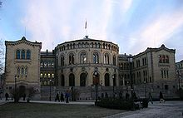
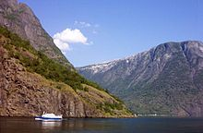
ΝΟΡΒHΓΙΑ
Ο πληθυσμός της Νορβηγίας είναι 5.295.619^{[2]} κάτοικοι (εκτίμηση 1-1-2018). Η πλειοψηφία των κατοίκων είναι Νορβηγικής καταγωγής, ενώ στο βόρειο μέρος της χώρας υπάρχει και πληθυσμός Λαπώνων. Τα τελευταία χρόνια υπήρξε έντονη μετανάστευση προς τη χώρα, κυρίως Πολωνών, Σουηδών, Λιθουανών, Δανών, Σομαλών, Ιρακινών και Πακιστανών. Έτσι, το ποσοστό των μεταναστών στη χώρα φθάνει το 16,8% (2017).^{[10]}

Slide 8
ΔΑΝΙΑ
Το Βασίλειο της Δανίας ή Δανιμαρκία ή απλά Δανία (δανικά: Danmark)^{[6]} είναι μια χώρα που βρίσκεται στη Σκανδιναβία, στη βόρεια Ευρώπη. Συνορεύει από ξηράς μόνο με τη Γερμανία, ενώ από θαλάσσης γειτνιάζει με τη Σουηδία, τη Βόρεια Θάλασσα και τη Βαλτική. Απλώνεται πάνω στη χερσόνησο της Γιουτλάνδης και πάνω σε εκατοντάδες νησιά, άλλα μεγάλα όπως το Σγιέλαν(7.031 τ.χλμ.) και άλλα μικρά και ακατοίκητα. Η συνολική ακτογραμμή είναι αρκετά μεγάλη και φτάνει τα 7.314 χλμ.. Η Δανία είναι μία τελείως επίπεδη χώρα, καθώς το υψηλότερο σημείο της μόλις που ξεπερνάει τα 150 μέτρα πάνω από την επιφάνεια της θάλασσας. Στη Δανία ανήκουν τα αυτόνομα νησιά Φερόες καθώς και η τεράστια Γροιλανδία. Σύμφωνα με τον Παγκόσμιο δείκτη ειρήνης για το 2016, η Δανία ήταν η δεύτερη πιο ειρηνική χώρα στον κόσμο, μετά την Ισλανδία.^{[7]} Η χώρα επίσης κατατάσσεται ως αυτή με τη λιγότερη διαφθορά το 2016 στον Δείκτη Διαφθοράς^{[8]}. Ο πληθυσμός της χώρας εκτιμάται για το 2018 σε 5.781.190 κατοίκους.^{[2]}

Slide 9
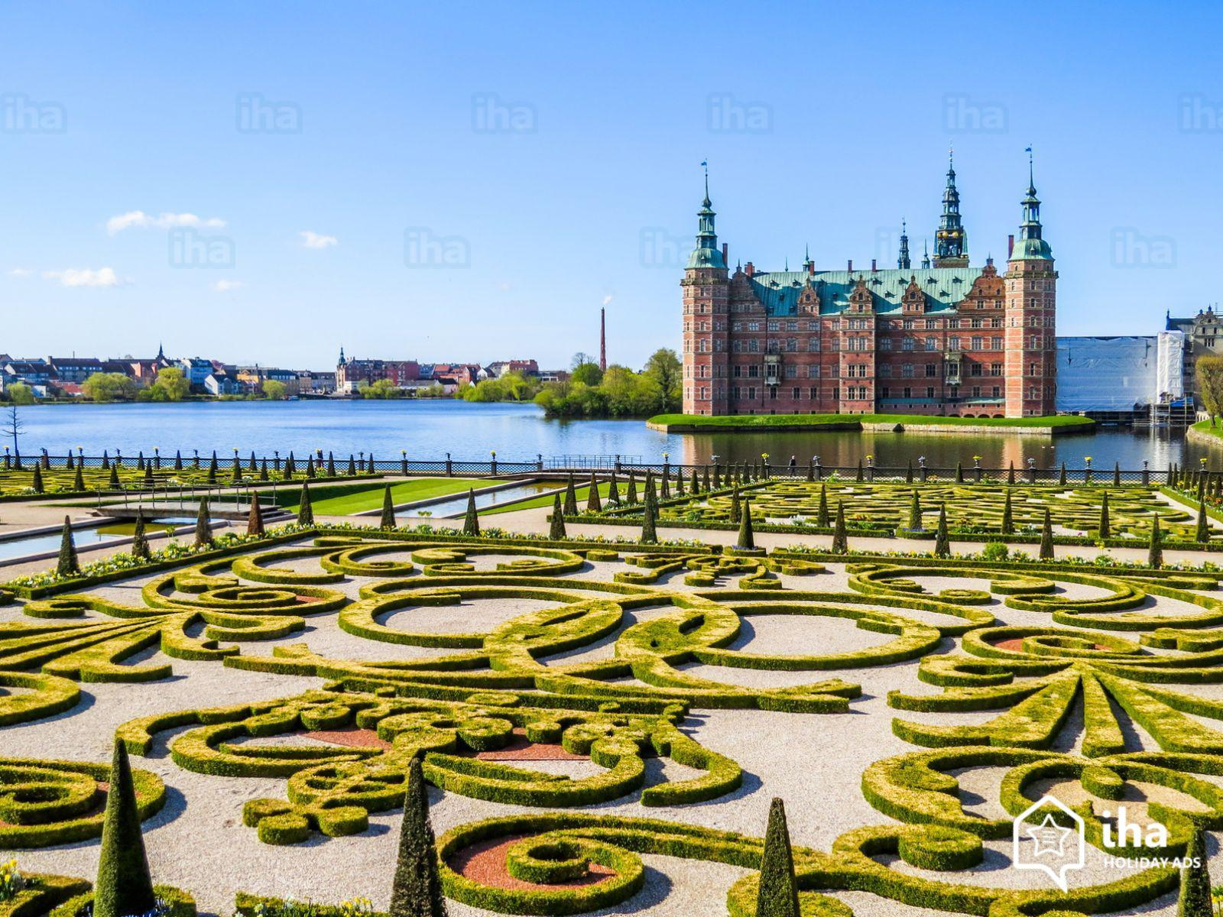
ΔΑΝΙΑ
Τουρισμός[Επεξεργασία | επεξεργασία κώδικα]
Τα τελευταία χρόνια ο τουρισμός έχει αρχίσει να παίζει σημαντικό ρόλο στην οικονομία της Δανίας. Το 1999 επισκέφτηκαν τη Δανία 3 εκατομμύρια τουρίστες, από τους οποίους ένα εκατομμύριο Γερμανοί. Έτσι τα έσοδα από τον τουρισμό φτάνουν ως και τα 3 δισεκατομμύρια δολάρια

Slide 10
ΣΟΥΗΔΙΑ
Το Βασίλειο της Σουηδίας (σουηδικά: Konungariket Sverige) είναι σκανδιναβική χώρα στη βόρεια Ευρώπη. Συνορεύει δυτικά με τη Νορβηγία και βορειοανατολικά με τη Φινλανδία. Βρέχεται ανατολικά από το Βοθνιακό κόλπο και τη Βαλτική θάλασσα. Οι πορθμοί Σκάγερακ νοτιοδυτικά και Κάτεγατ χωρίζουν τη σκανδιναβική χερσόνησο από τη Δανία, με την οποία ενώνεται με τη γέφυρα του Όρεσουντ.
Η Σουηδία έχει χαμηλή πληθυσμιακή πυκνότητα, εκτός από τις μητροπολιτικές περιοχές της στο νότο, και μεγάλες εκτάσεις στην ενδοχώρα καλύπτονται από δάση κωνοφόρων. Η χώρα διαθέτει πλούσιους φυσικούς πόρους σε νερό, ξυλεία και σιδηρομεταλλεύματα. Οι πολίτες της απολαμβάνουν υψηλό βιοτικό επίπεδο και η χώρα γενικά θεωρείται σύγχρονη, πολιτικά φιλελεύθερη και με ισχυρό κοινωνικό κράτος.
Πρωτεύουσα της Σουηδίας είναι η Στοκχόλμη. Άλλες μεγάλες πόλεις είναι το Γκέτεμποργκ, το Μάλμε και η Ουψάλα

Slide 11
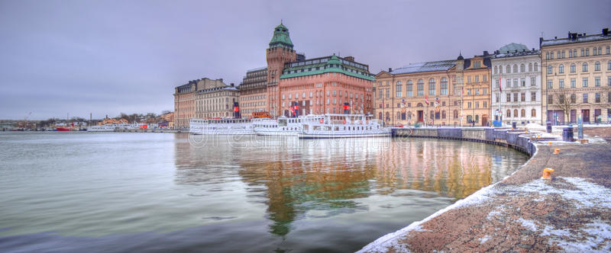
ΣΟΥΗΔΙΑ

